Slide 1
2020.01.23(Sat) 1차 회의
김진휘

Slide 2
나누어진 이야기 / 현 상황
연구의 갈래 : (a) 뛰어난 Algorithm Model → 구현 → Contribution (b) 수학적 Optimization Develop → 구현 → Contribution
연구 방향성 : (1) 기본 이론부터 → 김진휘, 박준서 --- Optimization 및 Federated Learning → 손성민, 이호준 --- Federated Learning 및 Jetson Experiment
( *Optimization: Convex Optimization(원문) ) → 공통 --- 논문 학습 : 수식 분석 및 알고리즘 학습
연구 방향성 : (2) 실습 → 공통 --- Jetson Tx2 or Jetson Nano : Face Recognition/Object Detection
>>> Linux(ubuntu 16.04 ~ 18.04) Terminal 활용법 <<<
--- TCP Protocol 통신 (socket)
Notes:
Optimization의 가장 기본인 Convex Optimization을 이론적으로 공부해보아야 할 듯합니다.
수학적으로 Optimization을 풀어야 하기 때문에
이제 (b)를 선택했으므로…

Slide 3
나누어진 이야기 / 현 상황
연구비 : (a) UGRP 위원회 --- 700만원 + α ( 제약상황 : 각 항목별 제한 금액 ) (b) 부족할 경우, 곽정호 교수님의 추가 지원 가능
연구 및 실험 환경: → 기본 실험 환경 --- UGRP 위원회 : UGRP Café, E16 3층 회의실, R7 Machine Shop → 가능 실험 환경 --- 곽정호 교수님 : E3 407(421)호 (지속적인 Interaction을 위해)
연구 장비 → Jetson Tx2 or Jetson Nano (결정해야 할 사안) → 모니터, 키보드, 마우스 및 서적 → Raspberry Pi는 고려조차 안 합니다.
Notes:
호준이의 경우, 현재 최지웅 교수님 랩실에서 인턴을 하고 있기에, 그 쪽으로 계속 한다면, 해당되지 않는 사안.

Slide 4
결정해야 하는 사안
Jetson Tx2 or Jetson Nano (3~4) → Tx2 : 약 $480~ → Nano : 약 $90 ~
Deep(or Machine) Learning Application → Face Recognition → Object Detection → Motion Detection
→ etc.

Slide 5
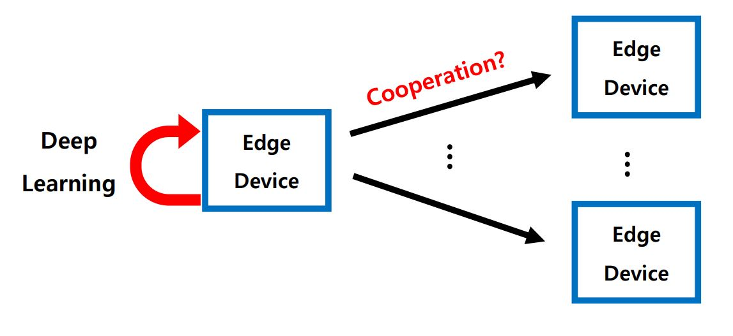
연구 주제에 대한 자세한 설명

